Slide 1
Hoe kunnen we de communicatie en het delen van informatie verbeteren ?
RONDOM DE KWETSBARE OUDEREN
Augustus 2019

Slide 2
AANPAK
interviews
Huidige situatie in kaart brengen d.m.v. interviews.
Op een interactieve manier in kaart brengen wat de professionals, maar ook cliënt en mantelzorger ervaren qua communicatieproblemen en delen van informatie met andere betrokkenen.
Met wie heb je contact / werk je samen?
Met wie communiceer je goed en met wie minder goed?
Met wie deel jij informatie goed en met wie minder goed?
2. In een werksessie de problemen categoriseren, oplossingen bedenken en programma van eisen voor mogelijk oplossing beschrijven.
werksessie

Slide 3
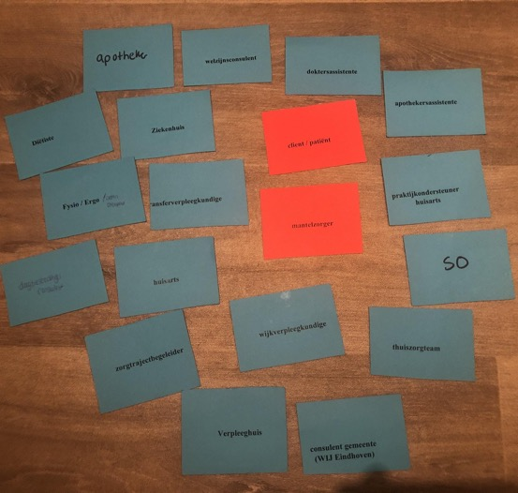
DOEL
Efficiënt communiceren en delen van informatie tussen patiënt, mantelzorger en alle informele en formele betrokkenen

Slide 4
interviews
met 13 professionals en 4 cliënten/mantel
cliënten/mantelzorgers
praktijkondersteuners
zorgtrajectbegeleiders
wijkverpleegkundigen
verpleegkundigen in de wijk
transferverpleegkundige
sociaal domein
huisarts

Slide 5
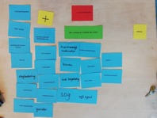
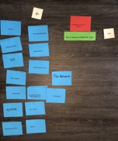
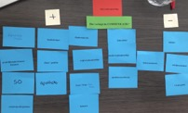
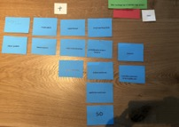
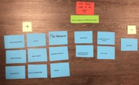
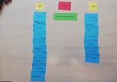
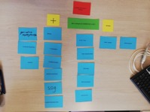
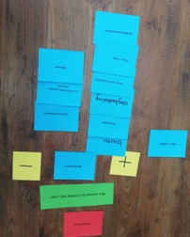
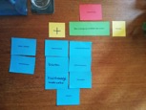
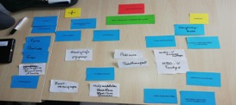
Ik communiceer met
interviews
Op het rode kaartje staat de functie van de geïnterviewde
Alle blauwe kaartjes geven alle professionals weer met wie wordt gecommuniceerd
Degenen waarbij de communicatie prettig verloopt zijn links neergelegd (bij de +). Hoe moeizamer de communicatie, hoe meer naar rechts (bij de -)

Slide 6
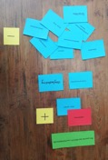
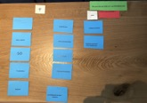
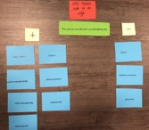
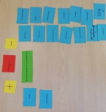
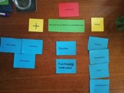
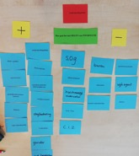
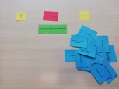
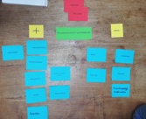
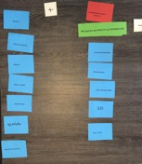
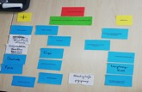
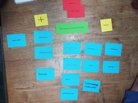
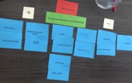
Ik deel informatie met
interviews
Op het rode kaartje staat de functie van de geïnterviewde
Alle blauwe kaartjes geven alle professionals weer met wie zij informatie delen
Degenen waarbij het delen van informatie prettig verloopt zijn links neergelegd (bij de +) en hoe minder prettig hoe meer naar rechts (bij de -)

Slide 7
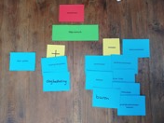
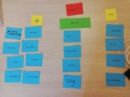
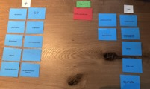
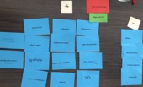
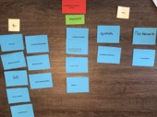
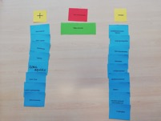
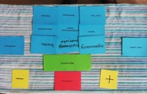
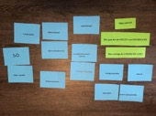
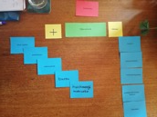
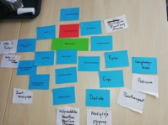
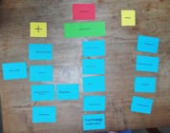
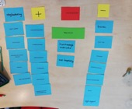
Mijn netwerk
interviews
Op het rode kaartje staat de functie van de geïnterviewde
Alle blauwe kaartjes geven alle professionals weer met wie wordt samenwerken (bijvoorbeeld doktersassistent, wijkverpleegkundige, apotheek, cliënt)
Degenen met wie veel wordt samengewerkt wordt zijn links neergelegd (bij de +).

Slide 8
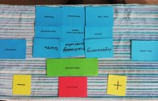
met 4 cliënten / mantelzorgers
Mijn netwerk
interviews
“Ik zou graag willen weten ‘wat’ er gecommuniceerd wordt. Nu gaat de communi-catie vaak over mij en mijn schoonvader heen. Hij wordt daar onrustig van.”
“Ik mis een professional die de regisseur is.”
‘’Op de uren dat professionals er zijn, kan ik ze bereiken. Als ze er niet zijn, bellen ze terug zit ik in vergadering etc. En zo wachten en wachten we maar op elkaar.’’
‘‘Iedereen doet wel iets, maar weet het niet van elkaar. Met als gevolg dat er uiteindelijk soms niets geregeld is. Of dubbel.’’
“Wij kunnen als mantelzorgers in Caren zorgt, helaas kan de huisarts daar niet in.”
“Zou het niet makkelijk zijn als we op 1 centraal punt, alles aan elkaar door geven?”
De grootste behoeften zijn:
Elkaar makkelijk kunnen bereiken
Communicatie via 1 systeem zodat je onderlinge afspraken kent, dat voorkomt ook dubbel werk
Inzage in dossier(s)
Eén regisseur die het overzicht bewaart

Slide 9
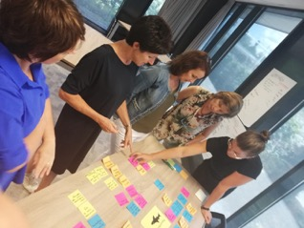
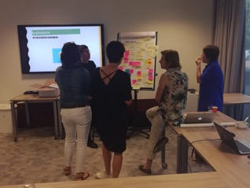
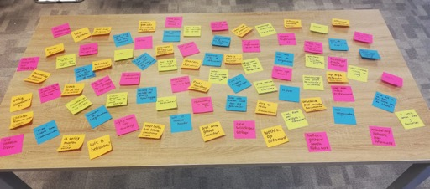
met professionals
werksessie
problemen uit interviews bundelen en samenvatten
oplossingen bedenken
oplossingen rangschikken
programma van eisen maken voor mogelijke oplossing

Slide 10
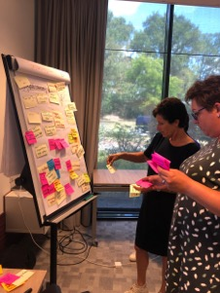
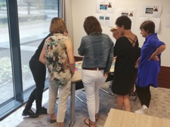
Uit de interviews met professionals blijkt :
werksessie
Veel betrokkenen met vele uitdagingen:
onbekend wie er in het netwerk van de oudere zit
niet weten wie wat doet
slechte onderlinge bereikbaarheid mede door parttime werken
zelfde verhaal aan meerdere mensen doorgeven omdat er geen gedeeld systeem is
geen (actuele) informatie
mantelzorger en cliënt onvoldoende onderdeel van het netwerk
onvoldoende kennen en vertrouwen van collega’s
Veel verschillende systemen (en werkmethodes)
niet in elkaars systeem kunnen werken
onvoldoende kennis over beschikbare ketensystemen
verschillende inlogcodes
suboptimale oplossingen zoals Zivver (tijdrovend) en Siilo (geen dossieropbouw)
door AVG geen ‘open’ communicatie tussen sociaal en medisch domein
Ontbreken van gezamenlijke keuzes/kaders/afspraken

Slide 11
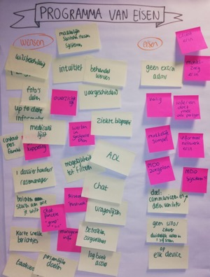
Programma van eisen I - Inhoud
Eisen t.a.v. inhoud (te delen informatie):
up2date zorgplan en medicatielijst
behandelwensen
betrokken (in)formele zorgverleners en contactgegevens
wilsbeschikking
voorgeschiedenis/ziektebiografie
vragenlijsten
logboek acties en taakverdeling
Daarnaast mogelijkheid tot genereren stuurinformatie

Slide 12
Programma van eisen II - Proces
Eisen t.a.v. proces van efficiënt communiceren:
iedereen kan meedoen (formeel, informeel en mantelzorger/cliënt)
toegankelijk op elk device
veilig
overzichtelijk/intuïtief
geen extra administratie
Wensen t.a.v. proces van efficiënt communiceren:
makkelijk switchen met andere systemen
mogelijkheid tot foto’s delen
werken in een gedeeld plan, mogelijkheid tot filteren
één dossierhouder (casemanager)
berichtenfunctie (groep en 1op1), inclusief ‘push-bericht’
Impact AVG verkleinen door de cliënt/mantelzorger te laten bepalen wie toegang heeft met 1 toestemmingsformulier
Randvoorwaarde is dat er een gezamenlijke keuze wordt gemaakt voor één platform waarmee alle partijen rondom kwetsbare ouderen gaan werken

Slide 13
In opdracht van Colette de Vries - Precies!
Deze presentatie is gemaakt door:
Rieneke Sterken (extern procesbegeleider)
Janneke Verhees (consulent ouderenzorg)

